Slide 1
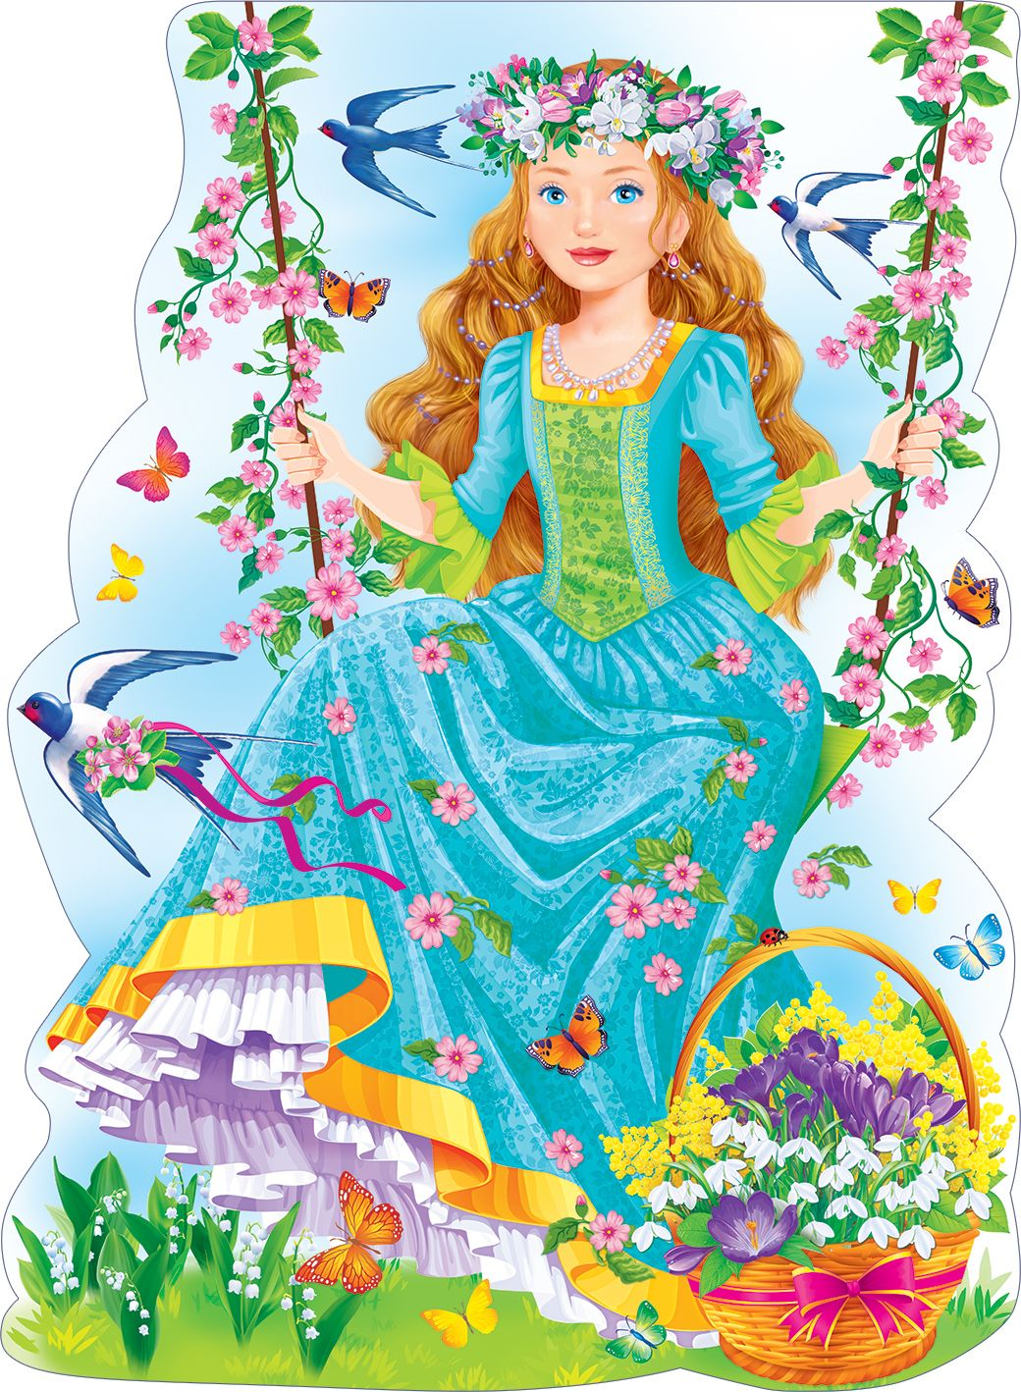
«Весна. Животные весной».
Презентация логопедического занятия в подготовительной к школе логогруппе.
Лексическая тема:
Подготовила:
учитель-логопед
Курбанова В.М.

Slide 4
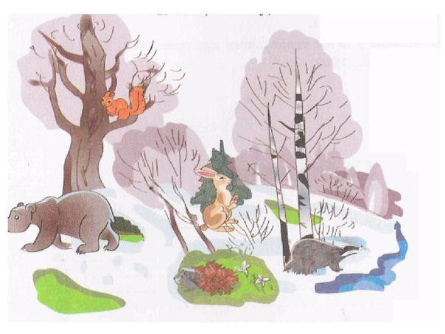

Slide 17
«Назови семью»
Волчья семья: волк-волчица, волчонок (волчата);
Ежиная семья: еж-ежиха-ежонок (ежата);
Лосиная семья: лось – лосиха – лосёнок (лосята);
Медвежья семья: медведь-медведица-медвежонок (медвежата);
Кабанья семья: кабан-кабаниха-кабаненок (кабанята);
Лисья семья: лис – лисица – лисёнок (лисята);
Заячья семья: заяц-зайчиха-зайчонок (зайчата);
Утиная семья: утка – селезень – утенок ( утята);
Гусиная семья: гусыня – гусь – гусенок (гусята) ;
Грачиная семья: грач – грачиха – грачонок (грачата);

Slide 18
Согласование существительных с числительными «Сосчитай детёнышей». («один медвежонок, два медвежонка, три медвежонка, четыре медвежонка, пять медвежат» (зайчонок, ежонок, лисенок, утенок, гусенок, скворчонок)

Slide 19
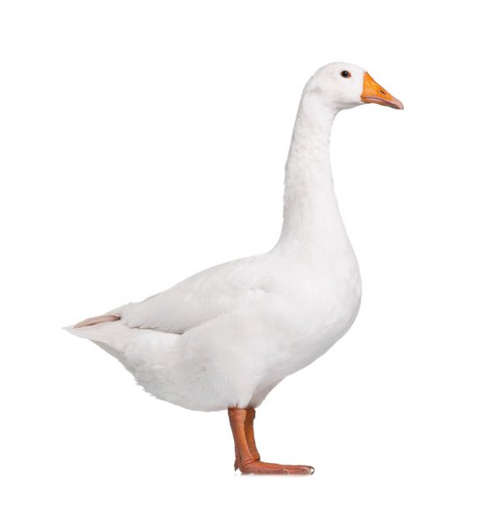
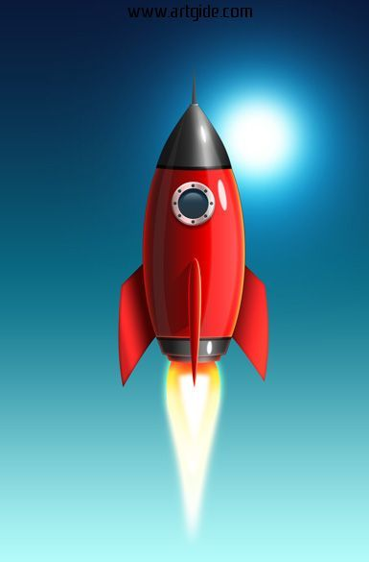
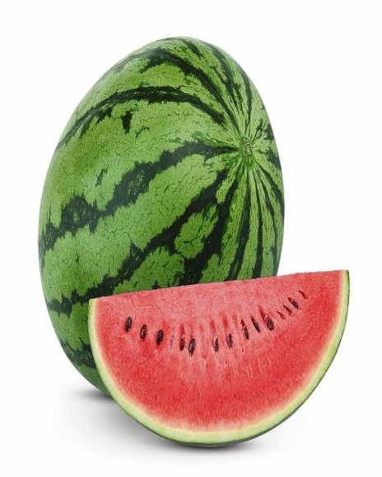
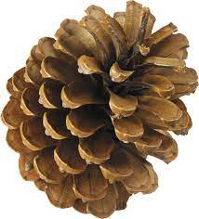
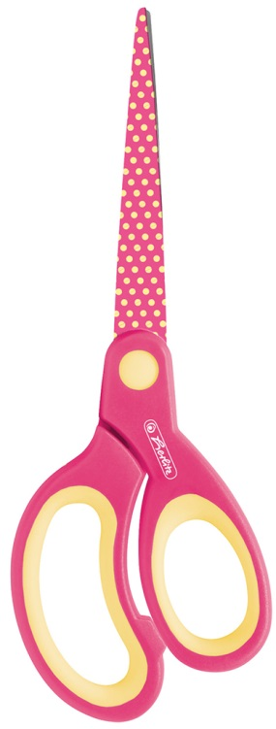
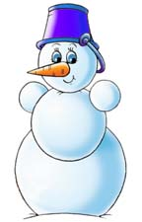
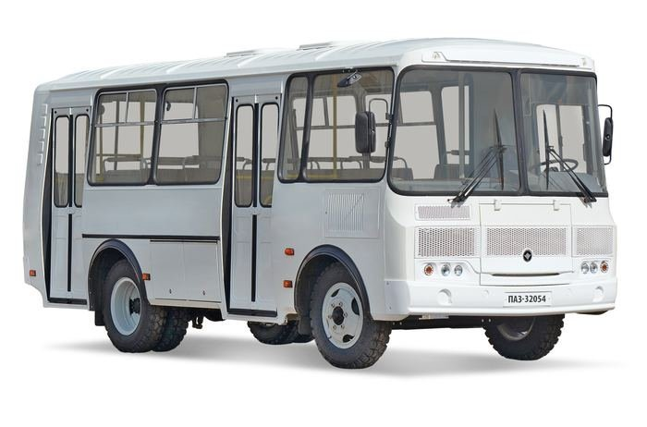
Составьте слово по первым буквам.

Slide 20
ПРОЧИТАЙ И ПОСЧИТАЙ КОЛИЧЕСТВО СЛОГОВ.
ПОЧ КИ
ВЕС НА
ПТИ ЦЫ

Slide 22
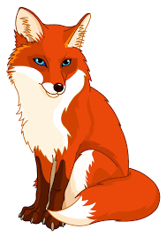
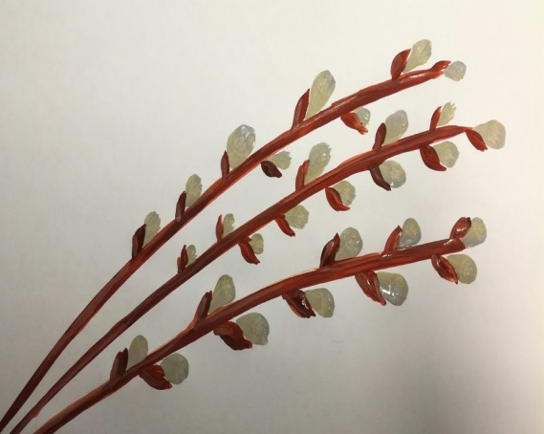
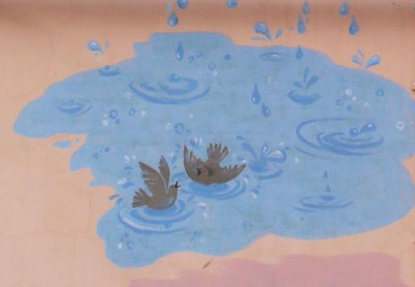
Звуко- буквенный анализ слов.

Slide 24
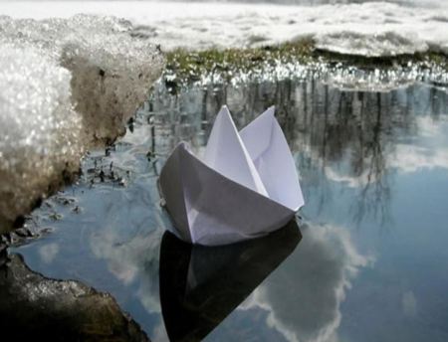
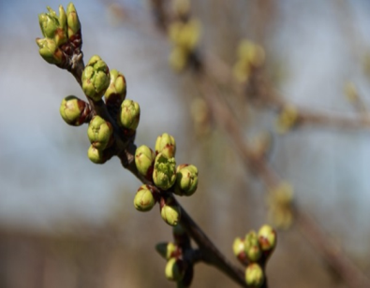
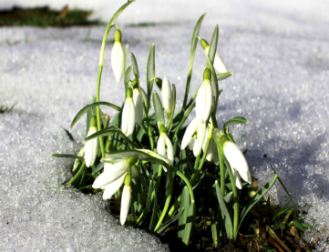
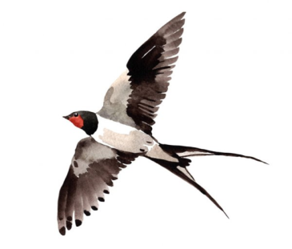
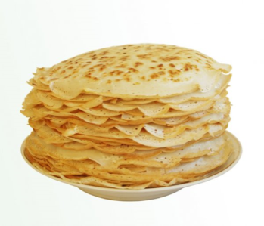
Наступила Весна. Весной солнце светит ярко. День становится длиннее, ночь короче. Весной снег растаял, появились ручейки. Дети пускают кораблики по ручейкам. На проталине выросли подснежники. Весной вырастает трава. Деревья проснулись от зимнего сна. На них появляются почки и потом вырастают листочки. Возвращаются перелётные птицы из теплых стран. Ласточка прилетает самой последней. Весной отмечают Масленицу. Я люблю весну, потому что вокруг много цветов, можно много гулять на улице, есть много праздников и у меня радостное настроение.

Slide 25
СПАСИБО ЗА ВНИМАНИЕ!

